Slide 1



Gerenciamento de projetos PMBOK C.H.A
Escopo
Tempo
Custo
Qualidade do projeto.
Para geração de trabalho e renda.

Slide 2


Gerenciamento de riscos no projeto.
z
Exemplo 01
A construção de uma casa.

Slide 3

Gerenciamento de projetos
Para geração de trabalho e renda.
Você é resistente?

Slide 4




Gerenciamento de projetos
z
Exemplo 02
Fazer um curso.

Slide 5



Gerenciamento de projetos
z
Exemplo 03
Gerar trabalho e renda.

Slide 6
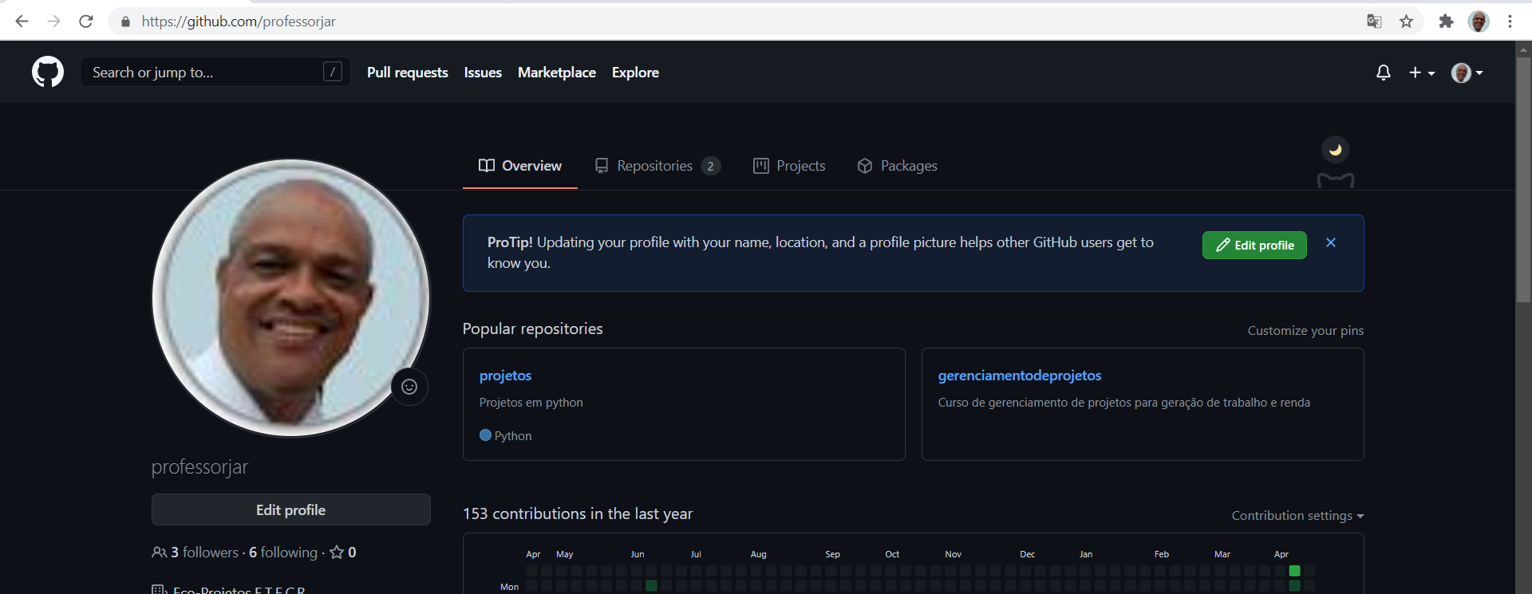
Gerenciamento de projetos

Slide 7
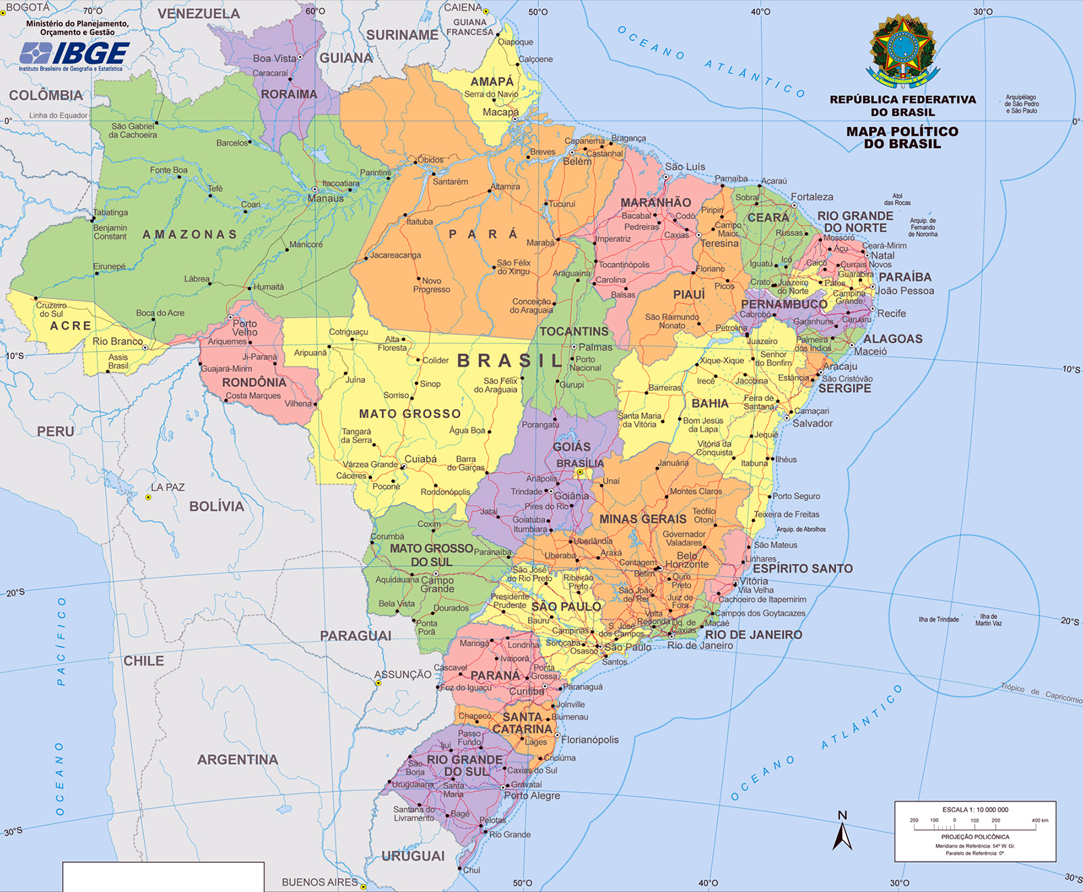
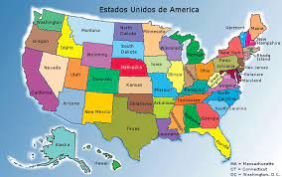
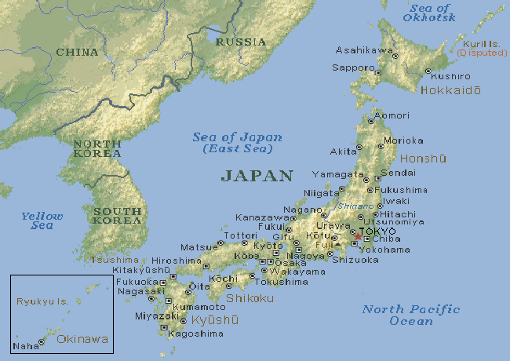
Gerenciamento de projetos

Slide 8

Você agora faz parte da equipe de Gerenciamento de projetos PMBOK HOME OFFICE
Para geração de trabalho e renda.

